Slide 1
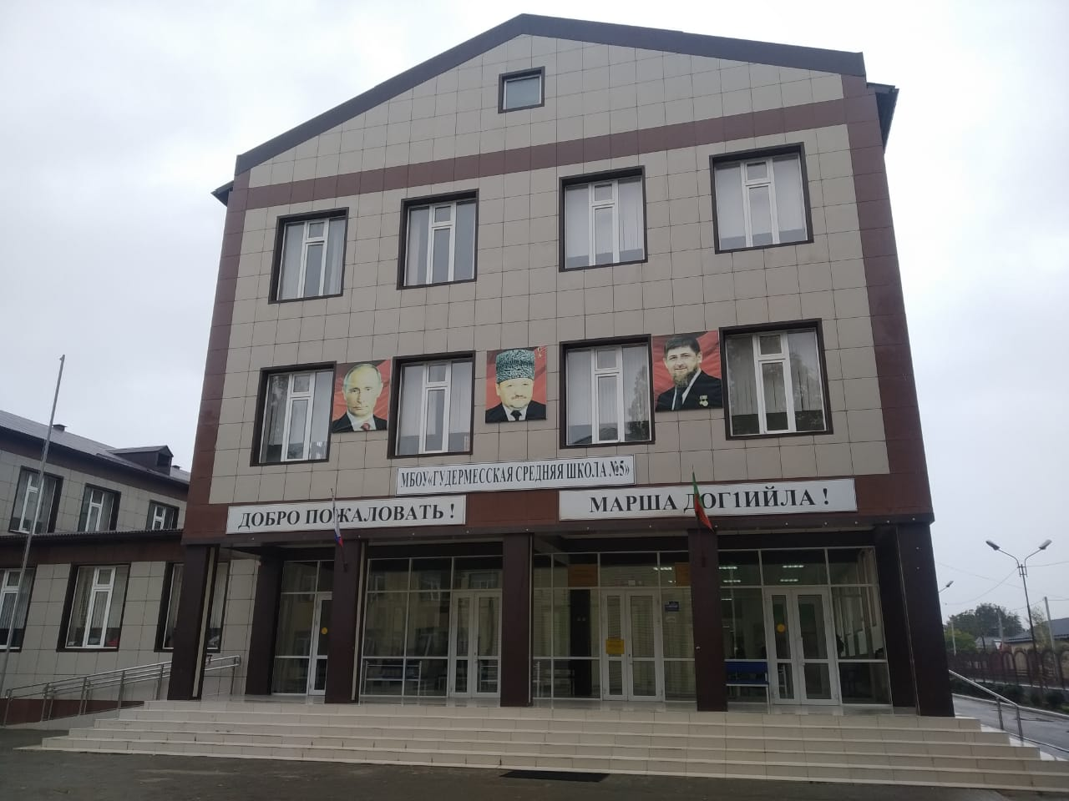
МБОУ «Гудермесская СШ №5»

Slide 2
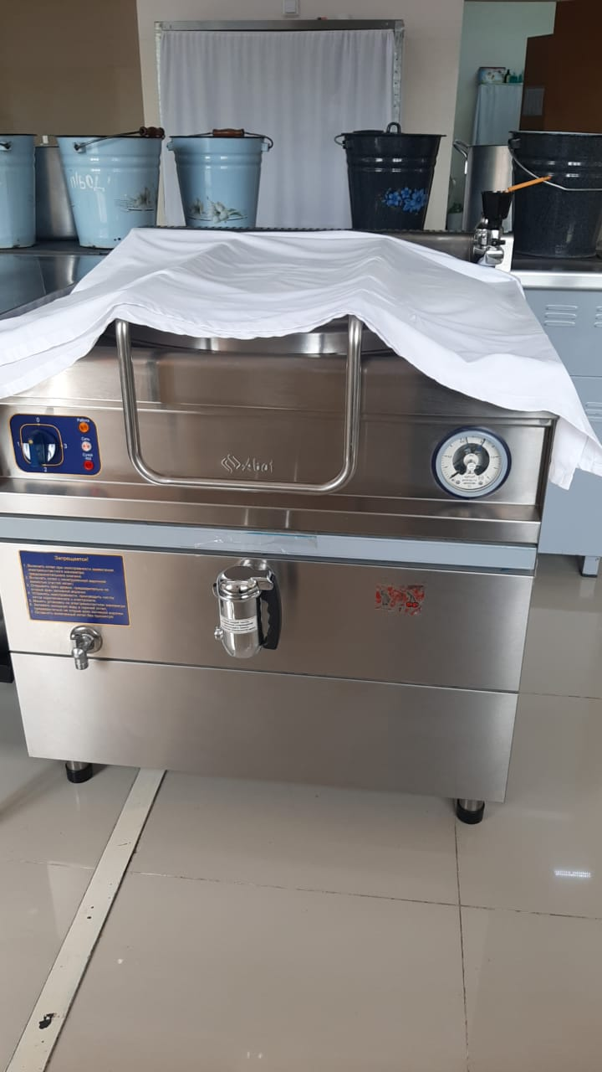
„Прекрасная кухня — это разновидность искусства.“

Slide 7
